Slide 1
COMBATTING RMSF IN PUERTO PEÑASCO OBJETIVO / GOAL
Consolidar el equipo de trabajo para la prevención y detección oportuna y seguimiento de la Rickettsiosis en Puerto Peñasco
Strengthen work for prevention, timely detection, and follow-up on Rocky Mountain Spotted Fever in Puerto Peñasco
Area of Interest: Disease Prevention

Slide 2
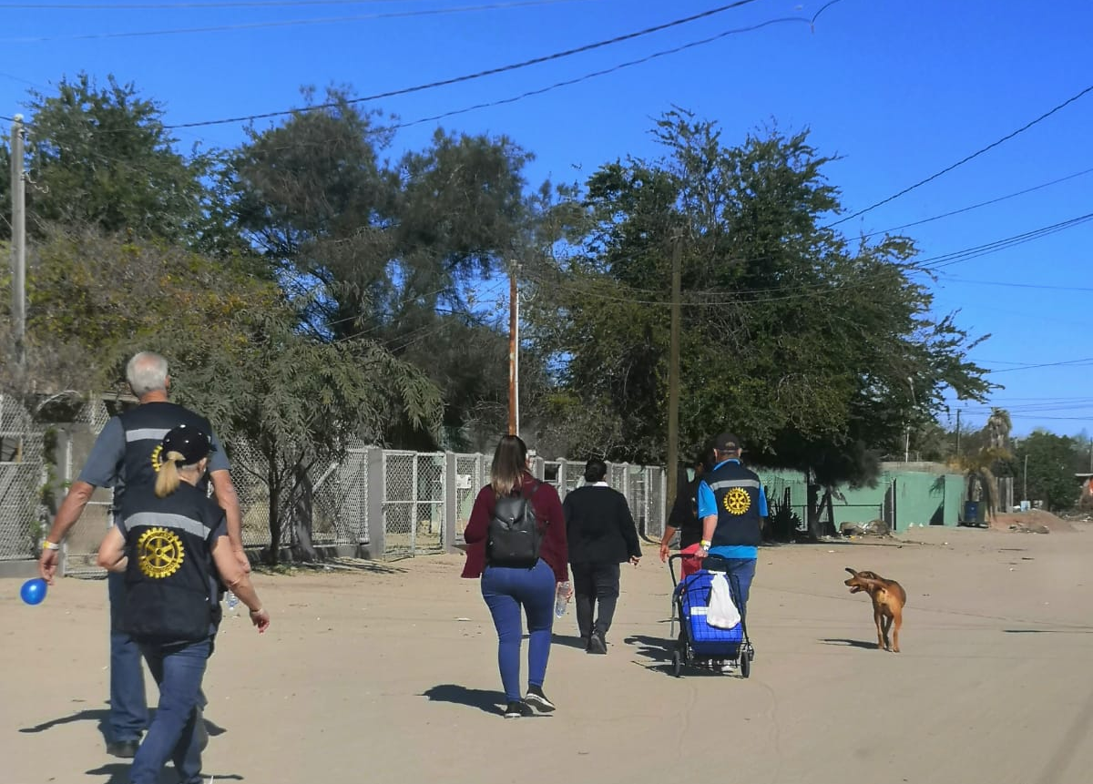

Slide 3
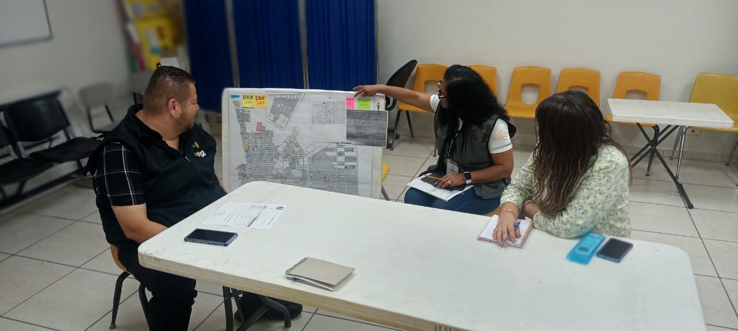
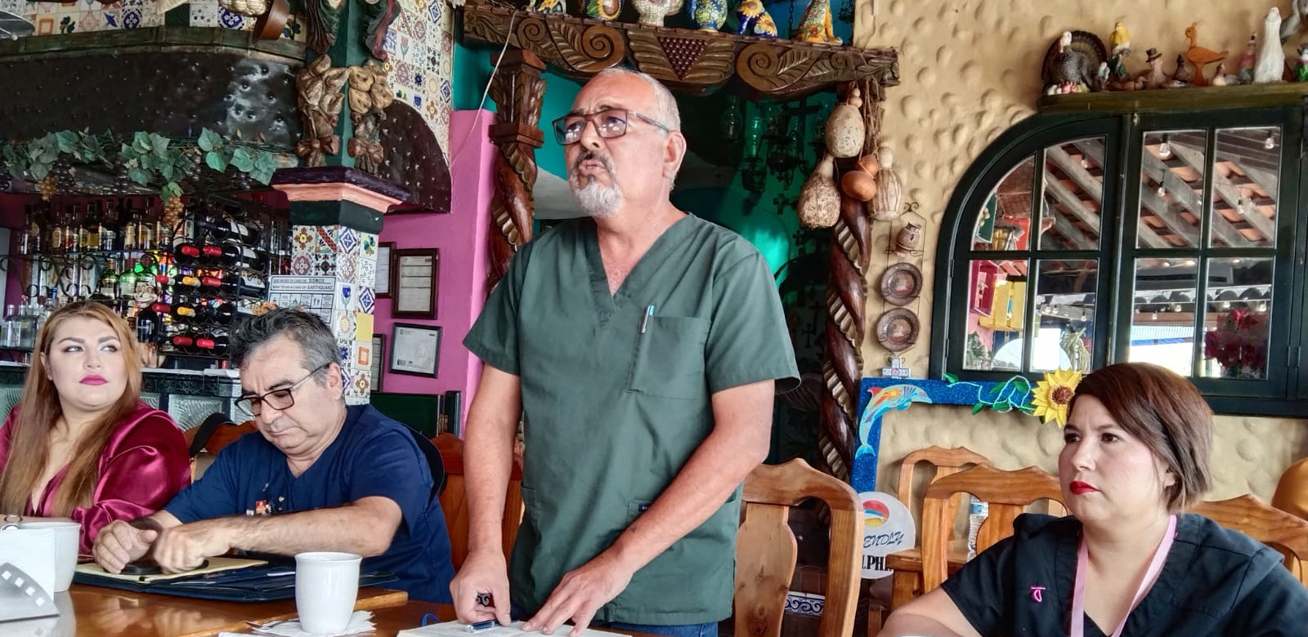

Slide 4
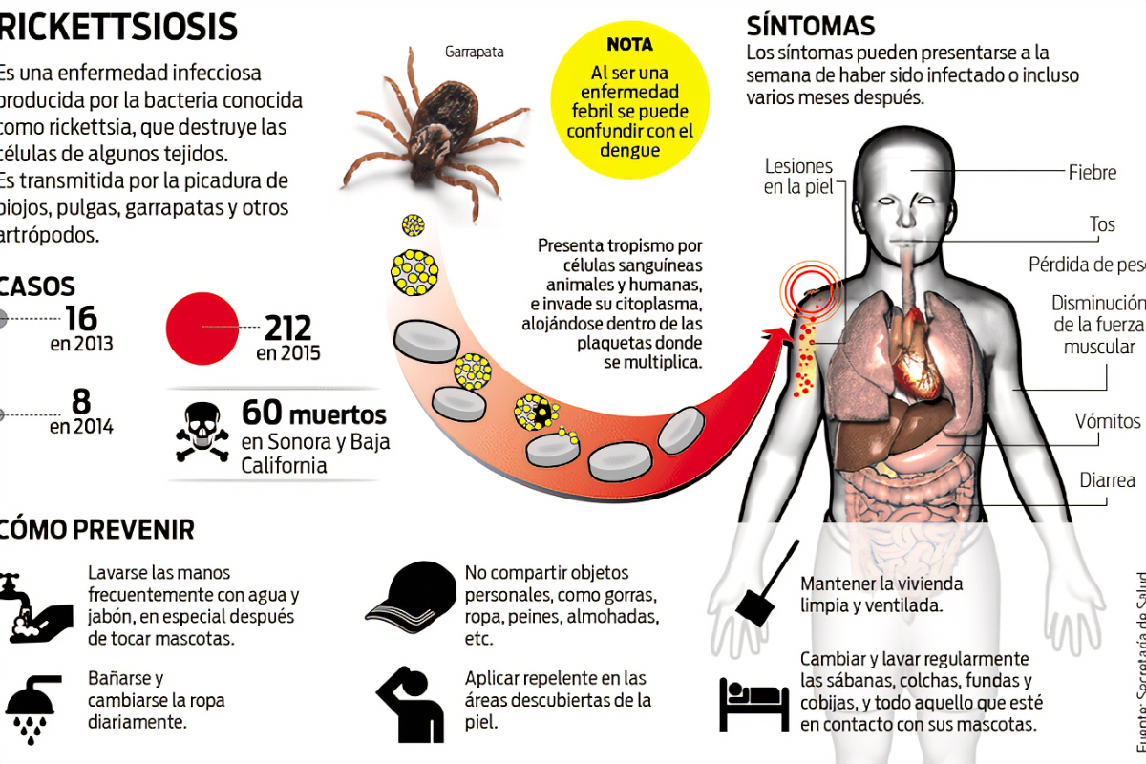

Slide 5
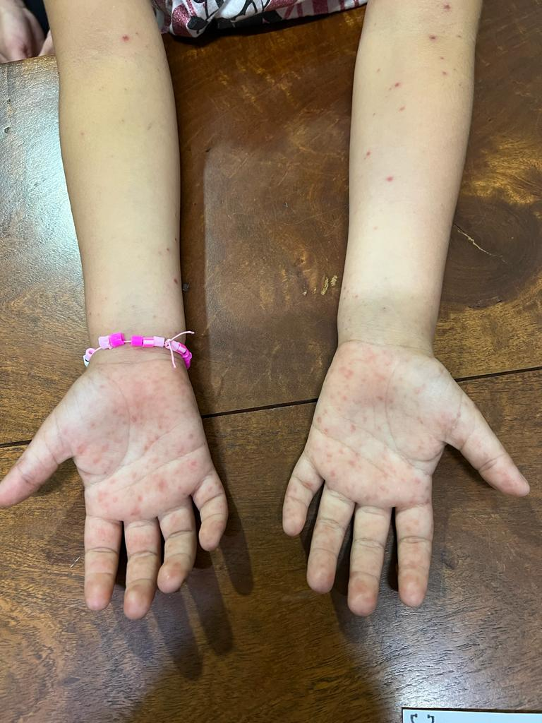
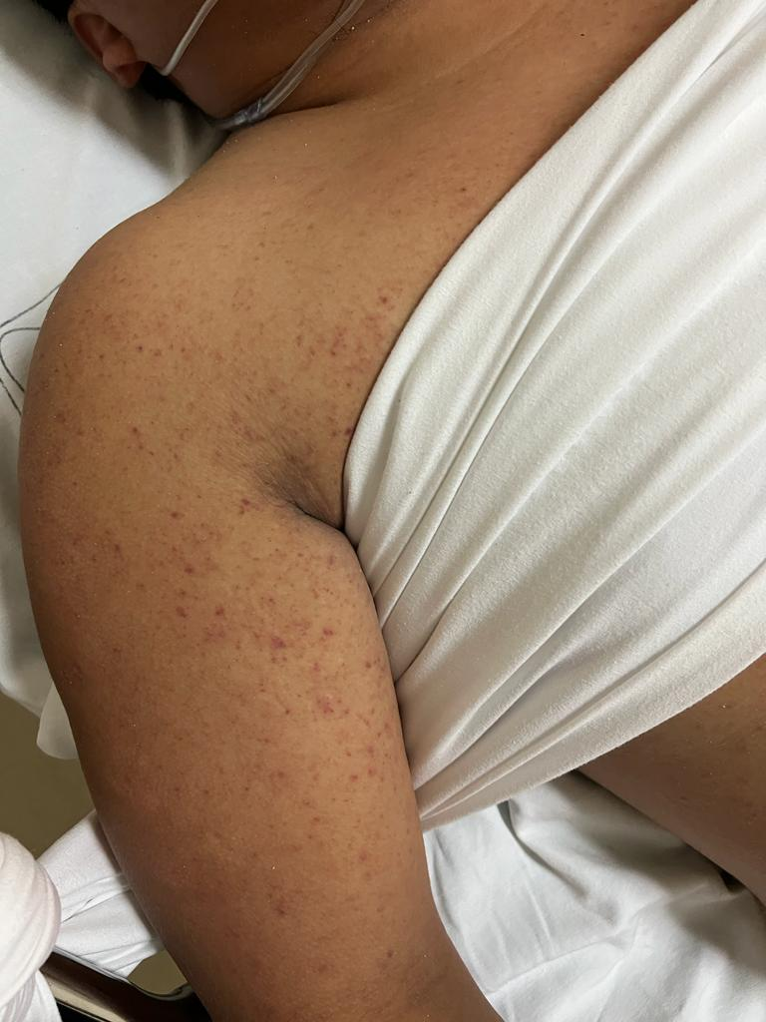
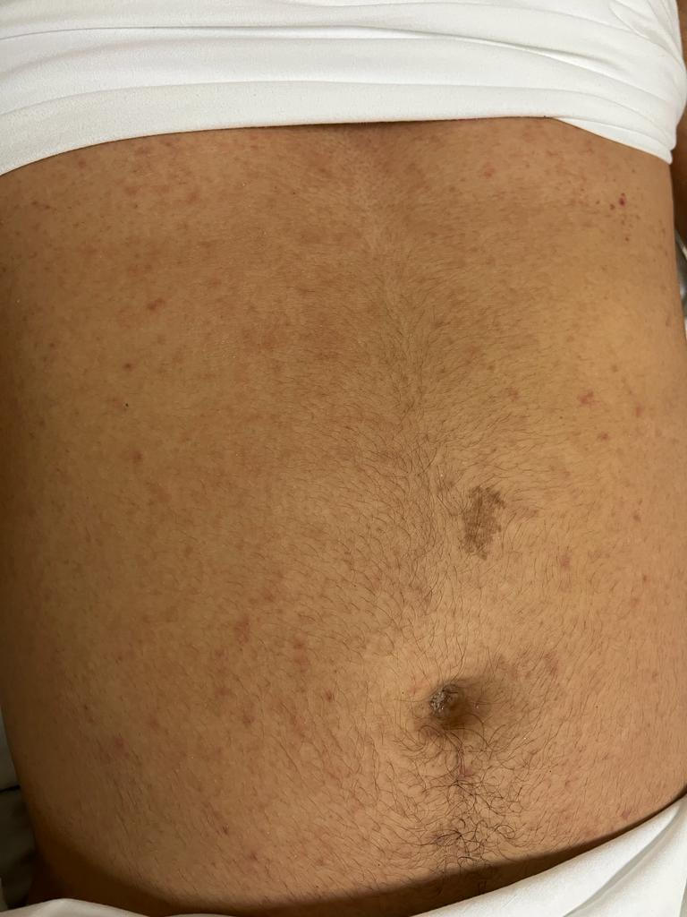
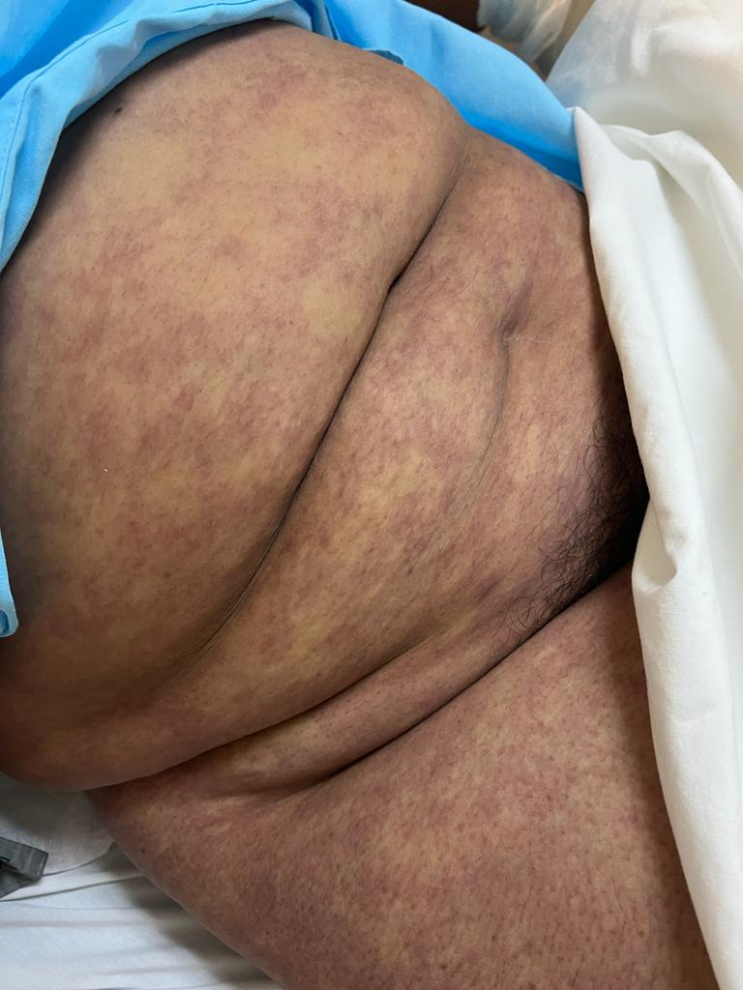
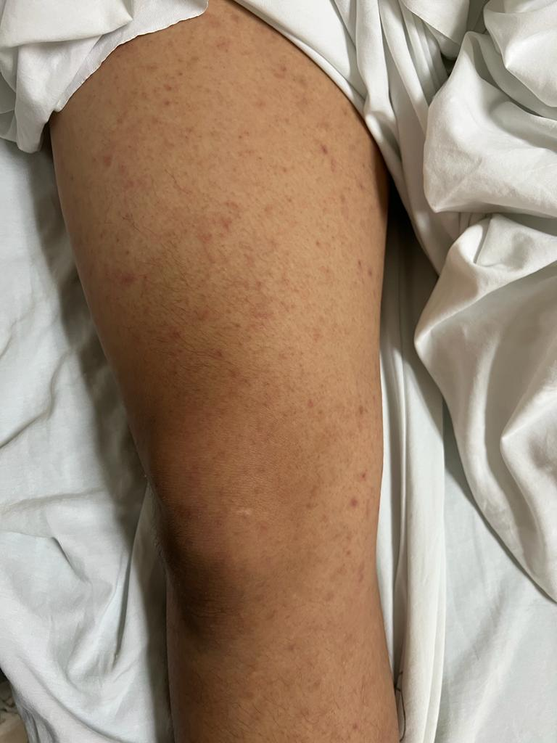
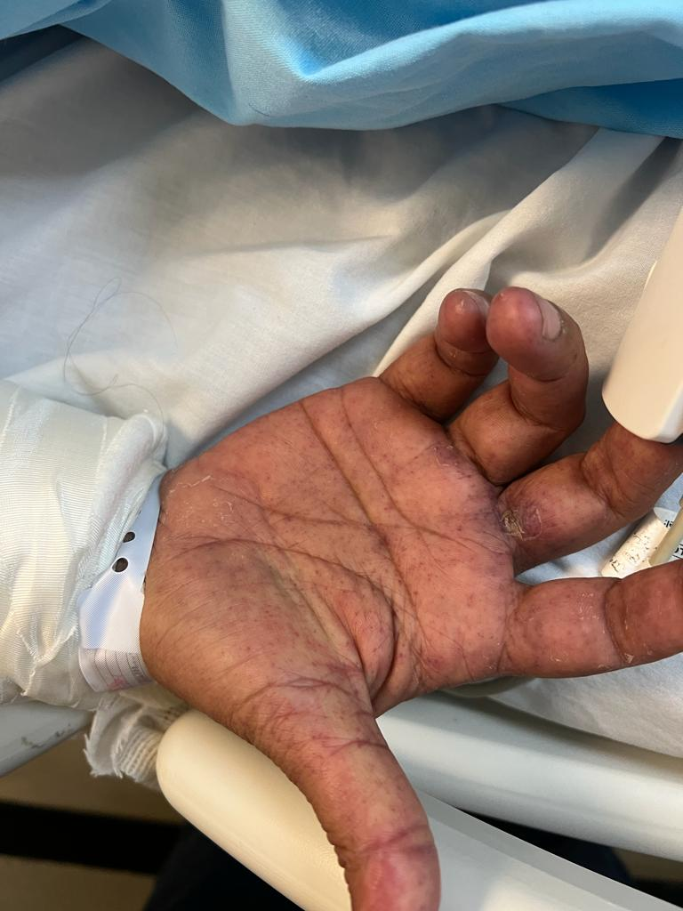

Slide 6
PANORAMA DE RICKETTSIOSIS EN PUERTO PEÑASCO
Detectados 48 en plataforma, de los cuales 2 se encuentran repetidos total 46 casos 2022

Slide 7
PANORAMA DE RICKETTSIOSIS EN PUERTO PEÑASCO
al 26 de octubre de 2023
Plataforma (números oficiales registrados por la Secretaría de Salud a nivel nacional) | 25
Descartados | 11
Probables | 6
Confirmados | 8
Defunciones | 4

Slide 8
Estrategias / Strategies:
Fumigación – Fumigation efforts
Educación
Al nivel comunitario – Community education
Entre médicos, veterinarios – Medical professionals:
Visitar a cada uno de los consultorios, clínica y médicos privados de la localidad para sensibilizar e invitar a integrarse en la estrategia para la detección oportuna mediante la aplicación Nestforms - Visiting all health consultation services, clinics, and private doctors regarding awareness and to become part of strategy for timely detection via the Nestforms app
Desparasitación / campañas de esterilización y concientización – Desparasite treatments (flea & tick medicine) / Spay & Neuter clinics and awareness
Limpieza general de escombro – General clean-up of trash, debris

Slide 9
NECESIDADES
Fumigante
Pipetas
Motomochilas
Agua
Carro
Envío de muestras
Los veterinarios nos envíen los domicilios de los perros enfermos de Rickettsia
Vigilancia de Médicos para elaborar diagnósticos inmediatos
ES FUNDAMENTAL SABER QUE UNA VIA DIRECTA PARA TODAS ESTAS ESTRATEGIAS SERIA EL CONTAR CON UN LUGAR DENOMINADO ANTIRRABICO DONDE SE UBIQUE EL DEPARTAMENTO DE CONTROL CANINO Y DE ESA FORMA LOGRAR IMPACTAR DE MANERA FAVORABLE EN CONTRA DE ESTE PROBLEMA DE SALUD PUBLICA LLAMADA RICKETTSIOSIS

Slide 10
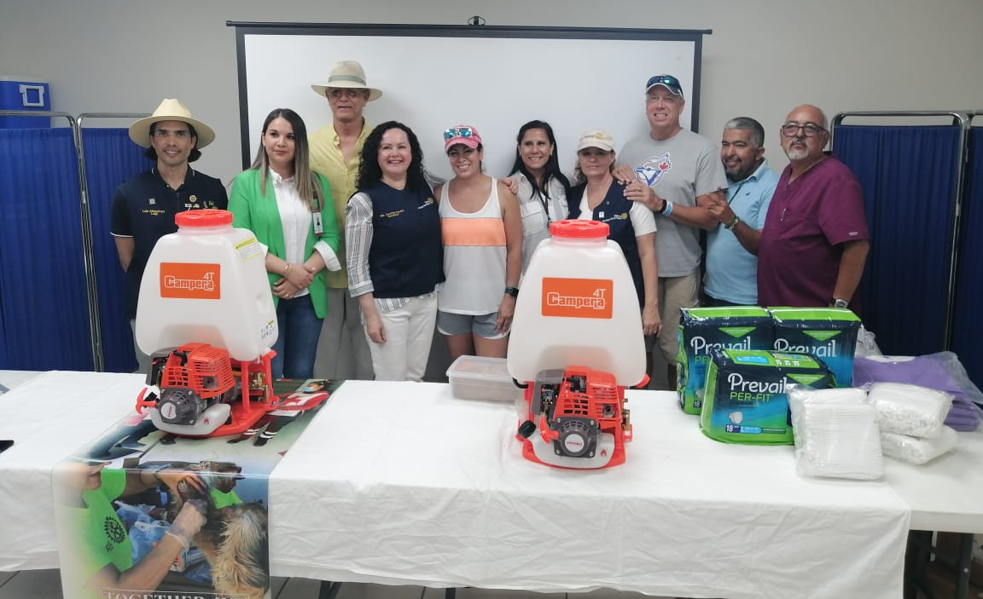
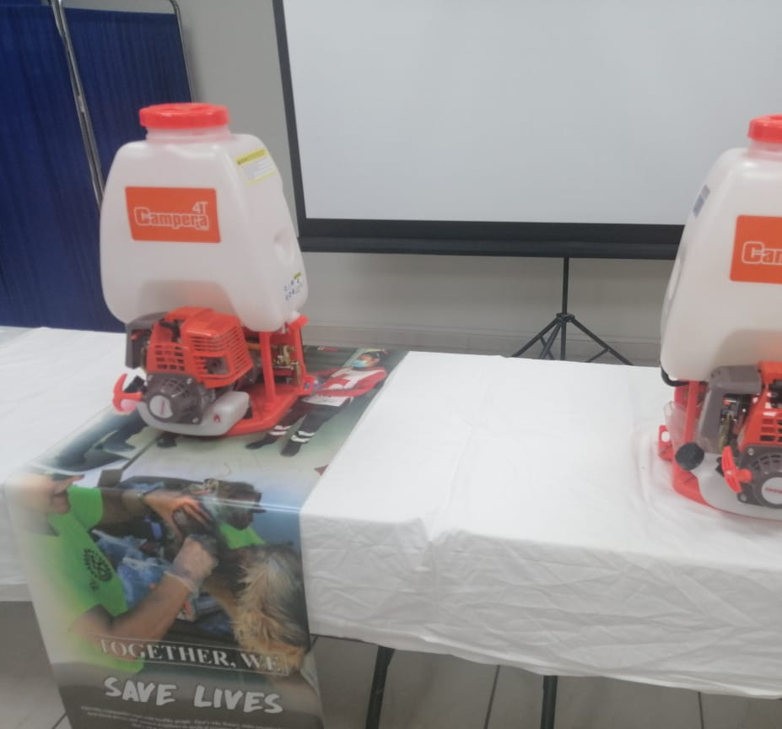
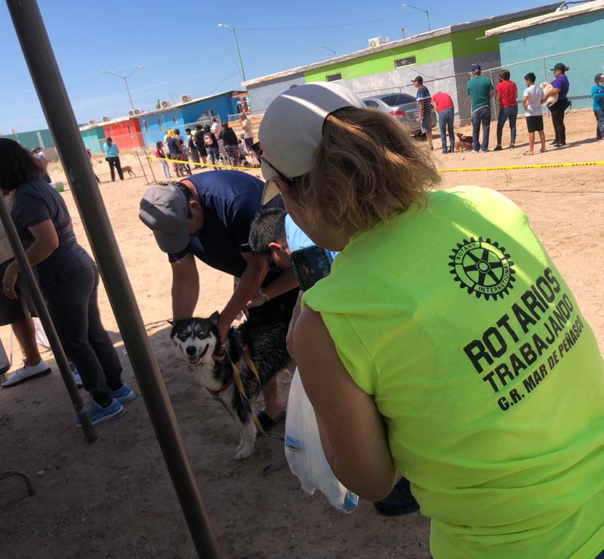
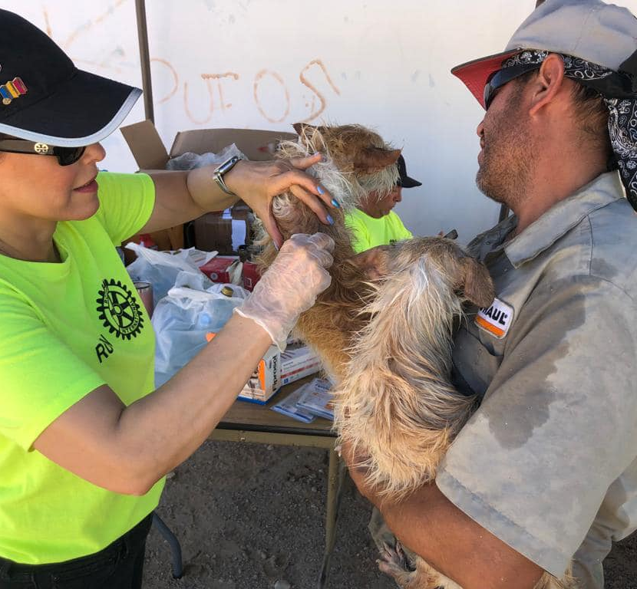
Matching donation West Jordan Rotary Club – Utah D5420 (Backpack sprayers)

Slide 11
Avances / Progress:
Programa de trabajo en Escuelas de la localidad / Initial education program within schools (En proceso / Underway)
Polígonos para intervención / Intervention within detected polygons (En proceso para seguimiento por falta de insumos / Underway, requiring follow-up due to lack of supplies)

Slide 12
Club Rotario Mar de Peñasco - Enfoque actual del proyecto
Educación – desarrollar material (video, radio, folletería) para presentar en escuelas y en la comunidad entera sobre la gravedad y realidad que representa para la salud pública en la ciudad
Fumigación – Motomochilas suficientes para cubrir las diversas partes del sector de salud en la ciudad; capacitación continua sobre el uso y mantenimiento para asegurar sostenibilidad
Jornadas de desparasitación – Insumos para fortalecer estrategias para controlar incidencias de FMMR

Slide 13
Presupuesto / Budget:
Motomochilas | 8 | $ 6,400 US
Capacitación uso y mantenimiento |  | $ 2,500 US
Fumigante | Primeros 12 meses aprox 241 pesos/año por casa | $27,218 US
Proyecto educación: video, folletería, material |  | $ 5,882 US
Monitoreo/Evaluación |  | $ 3,750 US
Jornadas de desparasitación | Primeros 12 meses | $10,805 US
TOTAL |  | $56,555 US
Club Mar de Peñasco $5000 US

